Slide 1
DATA ANAK PUTUS SEKOLAH DI INDONESIA
By:
ZUFAR BAGAS PRASETYO

Slide 2

Pendahuluan
Permendikbud Nomor 19 Tahun 2016 Tentang Program Indonesia Pintar Pasal 2
Notes:
Kesempatan untuk memperoleh pendidikan merupakan hak setiap anak di Indonesia. Hal ini didukung dengan program pemerintah yang mewajibkan belajar 12 tahun sesuai dengan Peraturan Menteri Pendidikan Dan Kebudayaan Nomor 19 Tahun 2016 Tentang Program Indonesia Pintar Pasal 2. Namun, pada kenyatannya pendidikan di Indonesia masih belum merata sampai keseluruh penjuru negeri. Hal ini dibuktikan dengan masih banyaknya jumlah anak yang putus sekolah di Indonesia. Padahal terselenggaranya pendidikan dasar yang layak merupakan salah satu cita-cita bangsa yang juga tertuang pada pembukaan UUD 1945 yang berbunyi ”mencerdaskan kehidupan bangsa”.

Slide 3
Penyebab Anak Putus Sekolah
Internal
Kemalasan
Rendahnya motivasi belajar
Eksternal
Keluarga
Lingkungan
Notes:
Banyak faktor yang menyebabkan anak putus sekolah. Faktor ini dapat terbagi menjadi dua yaitu faktor internal dan faktor eksternal. faktor internal merupakan faktor yang berasal dari dalam diri anak putus sekolah baik berupa kemalasan anak putus sekolah, hobi bermain anak putus sekolah, rendahnya minat yang menyebabkan anak putus sekolah. Sedangkan faktor eksternal merupakan faktor yang berasal dari luar diri anak putus sekolah baik berasal dari orang tua yakni keadaan ekonomi keluarga, perhatian orang tua, hubungan orang tua yang kurang harmonis, latar belakang pendidikan orang tua sehingga menyebabkan dorongan anak untuk bersekolah juga rendah, ataupun lingkungan yang kurang mendukung seperti jarak rumah dengan sekolah yang jauh.

Slide 4
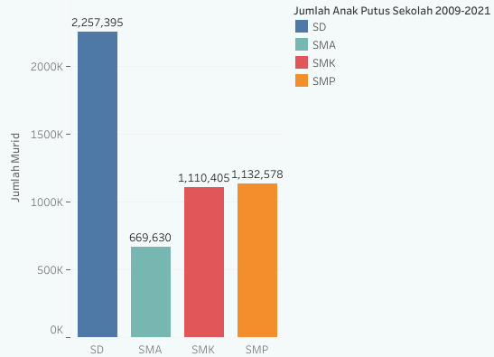
Jumlah Anak Putus Sekolah se-Indonesia Tahun Pelajaran 2009/2010 – 2020/2021

Slide 5
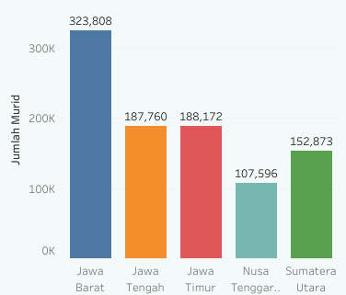
5 Provinsi dengan Jumlah Anak SD Putus Sekolah Terbanyak

Slide 6
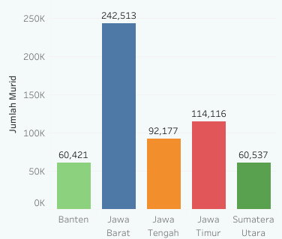
5 Provinsi dengan Jumlah Anak SMP Putus Sekolah Terbanyak

Slide 7
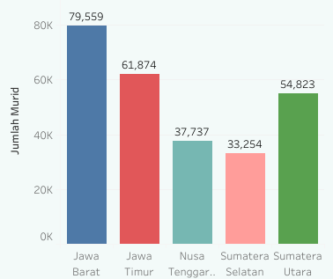
5 Provinsi dengan Jumlah Anak SMA Putus Sekolah Terbanyak

Slide 8
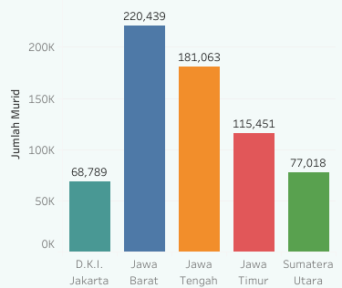
5 Provinsi dengan Jumlah Anak SMK Putus Sekolah Terbanyak

Slide 9
Dashboard Persebaran dan Trendlines Jumlah Anak Putus Sekolah di Indonesia
https://public.tableau.com/views/Capstone_Project_16233047520190/Dashboard?:language=en-US&:display_count=n&:origin=viz_share_link

Slide 10
Solusi
1.
2.
3.
Mengubah pola pikir orang tua tentang pentingnya pendidikan formal agar dapat mendukung pendidikan anak dengan sepenuh hati.
Menambah wawasan dari lembaga pendidikan non formal misalnya kursus bagi anak yang telah putus sekolah.
Mempermudah ketersediaan dan keterjangkauan sekolah serta memberikan bantuan berupa beasiswa bagi siswa yang kurang mampu tetapi memiliki semangat belajar yang tinggi.

Slide 11
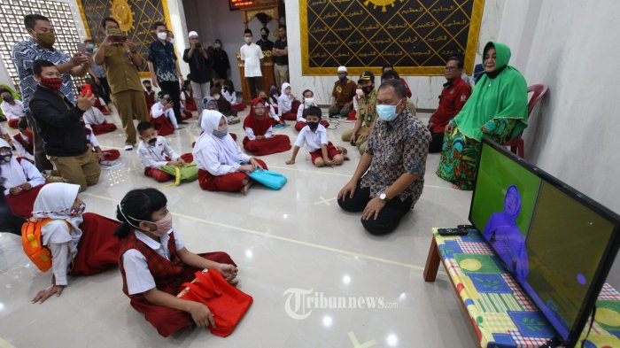
Aksi Pemerintah
Wali Kota Bandung meninjau pelaksanaan (PJJ) siswa SD melalui saluran televisi satelit Bandung 123 di ruangan utama masjid di RW 05, Kelurahan Cibangkong, Kecamatan Batununggal, Kota Bandung, Selasa (13/10/2010).

Slide 12
Daftar Pustaka
Putri, Arini Eka. 2018. Analisis Faktor Faktor Penyebab Anak Putus Sekolah Jenjang Pendidikan Dasar. Bandar Lampung: Universitas Lampung.
https://www.tribunnews.com/pendidikan/2021/07/23/kpai-anak-putus-sekolah-meningkat-akibat-pandemi-covid-19

Slide 13

Terima Kasih Atas Perhatiannya!

